Slide 1
Base de Dados
Apresentação dos Trabalhos
2016/2017
Orlando Belo

Slide 2
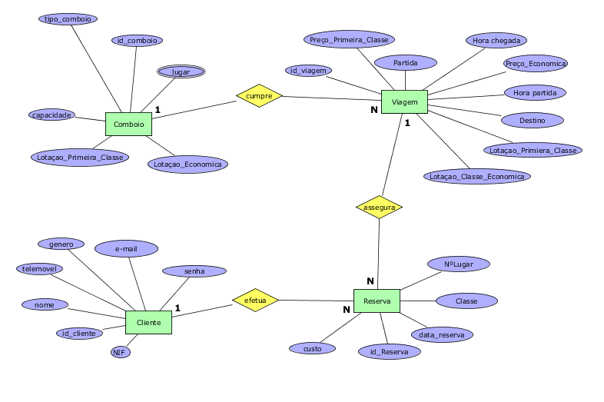

Slide 3
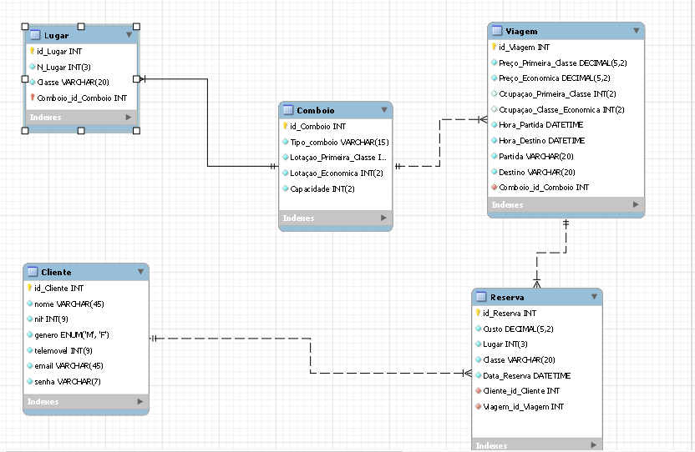
Modelo Logico

Slide 4
Relacionamentos (explicar antes e depois motrar as tabelas)

Slide 5
Validaçao das relações recorrendo a teoria da normalizacao
Formas Normais

Slide 6
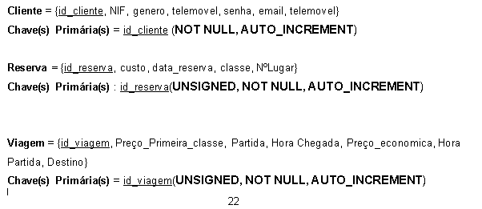
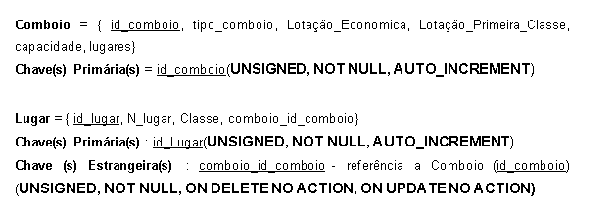
Restrições de Integridade

Slide 7
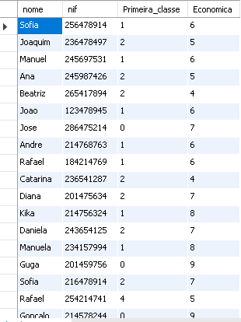
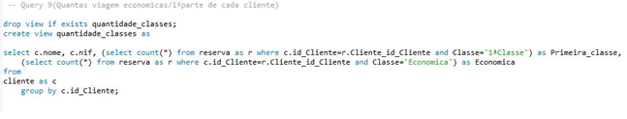
Queries

Slide 8
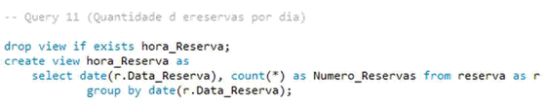
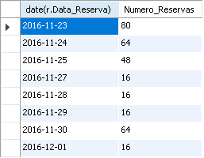
Continuação Queries

Slide 9
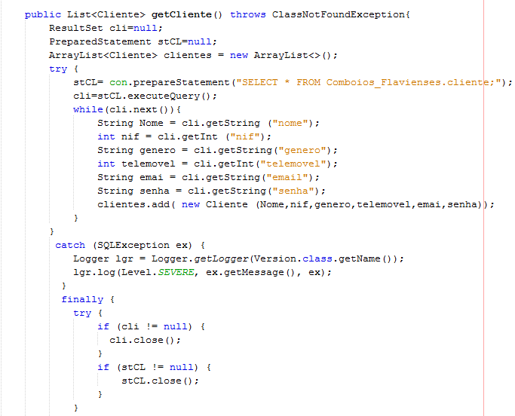
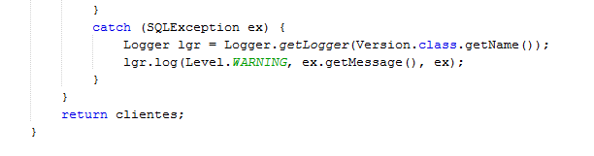
Trabalho 2

Slide 10
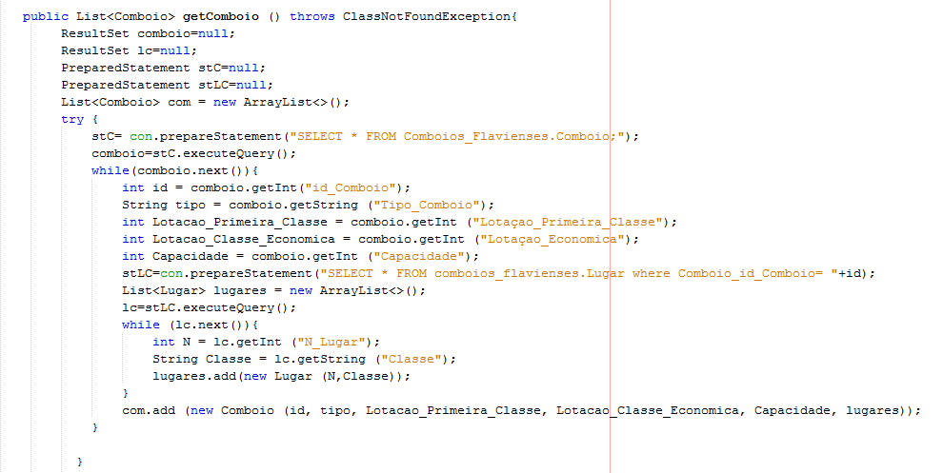

Slide 11
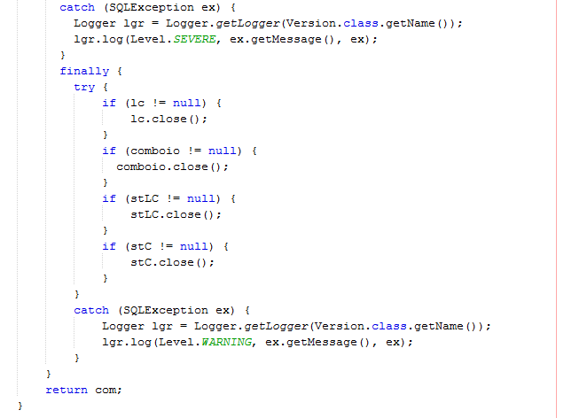
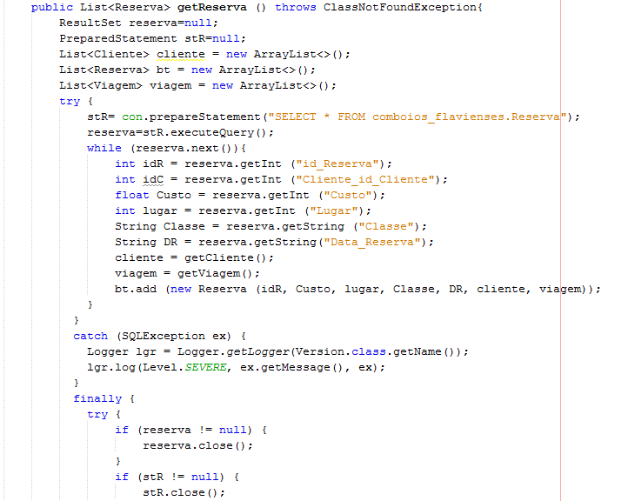
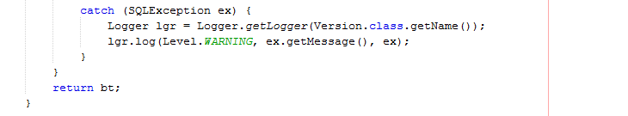

Slide 12
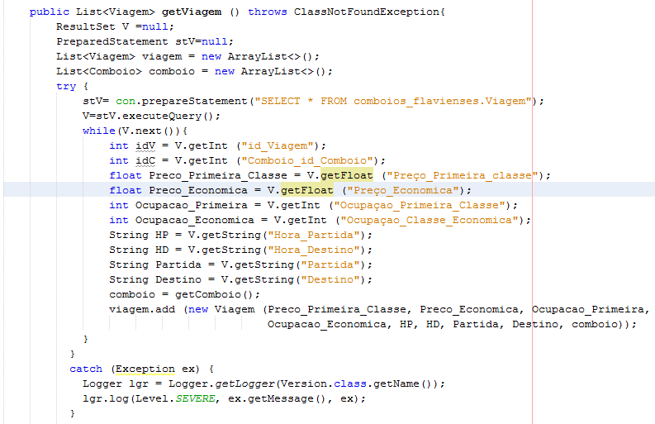

Slide 13
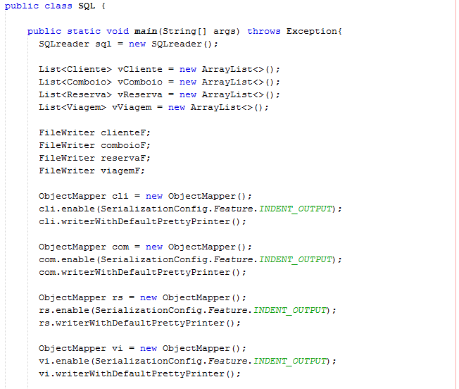
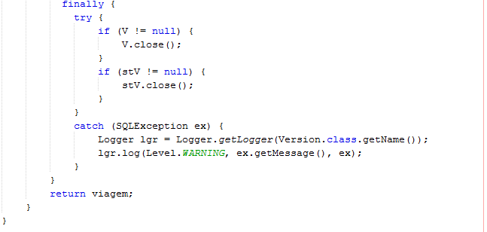

Slide 14
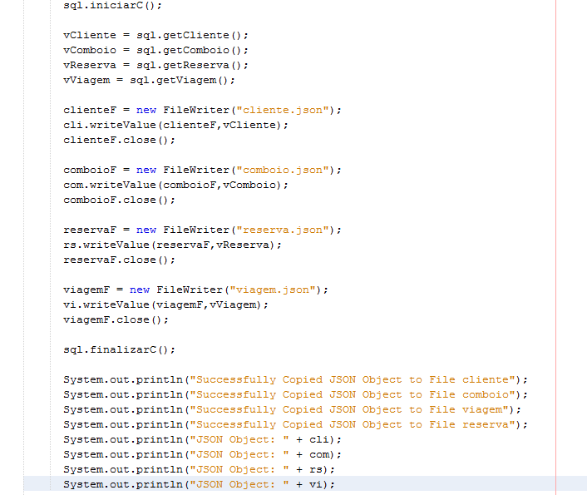


Slide 15
Apreciacao do Trabalho
Apesar da dificuldades e de reconhecermos que há erros(faltava mais uma querys em MongoDB) e de um relatório com alguns erros , no geral, achamos que este trabalho foi importante para uma melhor compreensão do Sistemas de Base de Dados Relacionais e Não relacionais, quer no funcionamento de MySql quer na teoria anterior.

